Slide 1

VSCode
By He Bomou
南京大学腾讯俱乐部

Slide 2
1
Java
mvn gradle
SpringBoot
2
7
Dotnet
3
VSC
4
Python C++
炒股
6
看小说
5
网易云音乐

Slide 3
PART ONE
Java
Maven Gradle

Slide 4
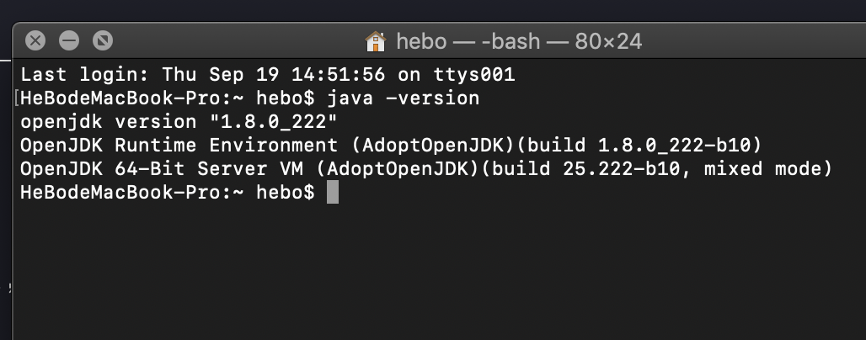
Java mvn gradle
配置Java环境（直接官网安装，配置环境变量）
可参考
https://www.runoob.com/java/java-environment-setup.html
测试java环境配置成功的方法：
打开终端，输入 java -version

Slide 5
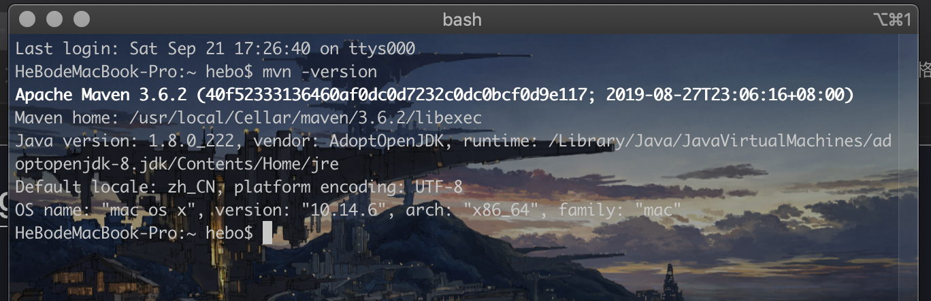
Java mvn gradle
配置Maven环境（直接官网安装，配置环境变量）
可参考
https://www.runoob.com/maven/maven-setup.html
测试Maven环境配置成功的方法：
打开终端，输入 mvn -version

Slide 6
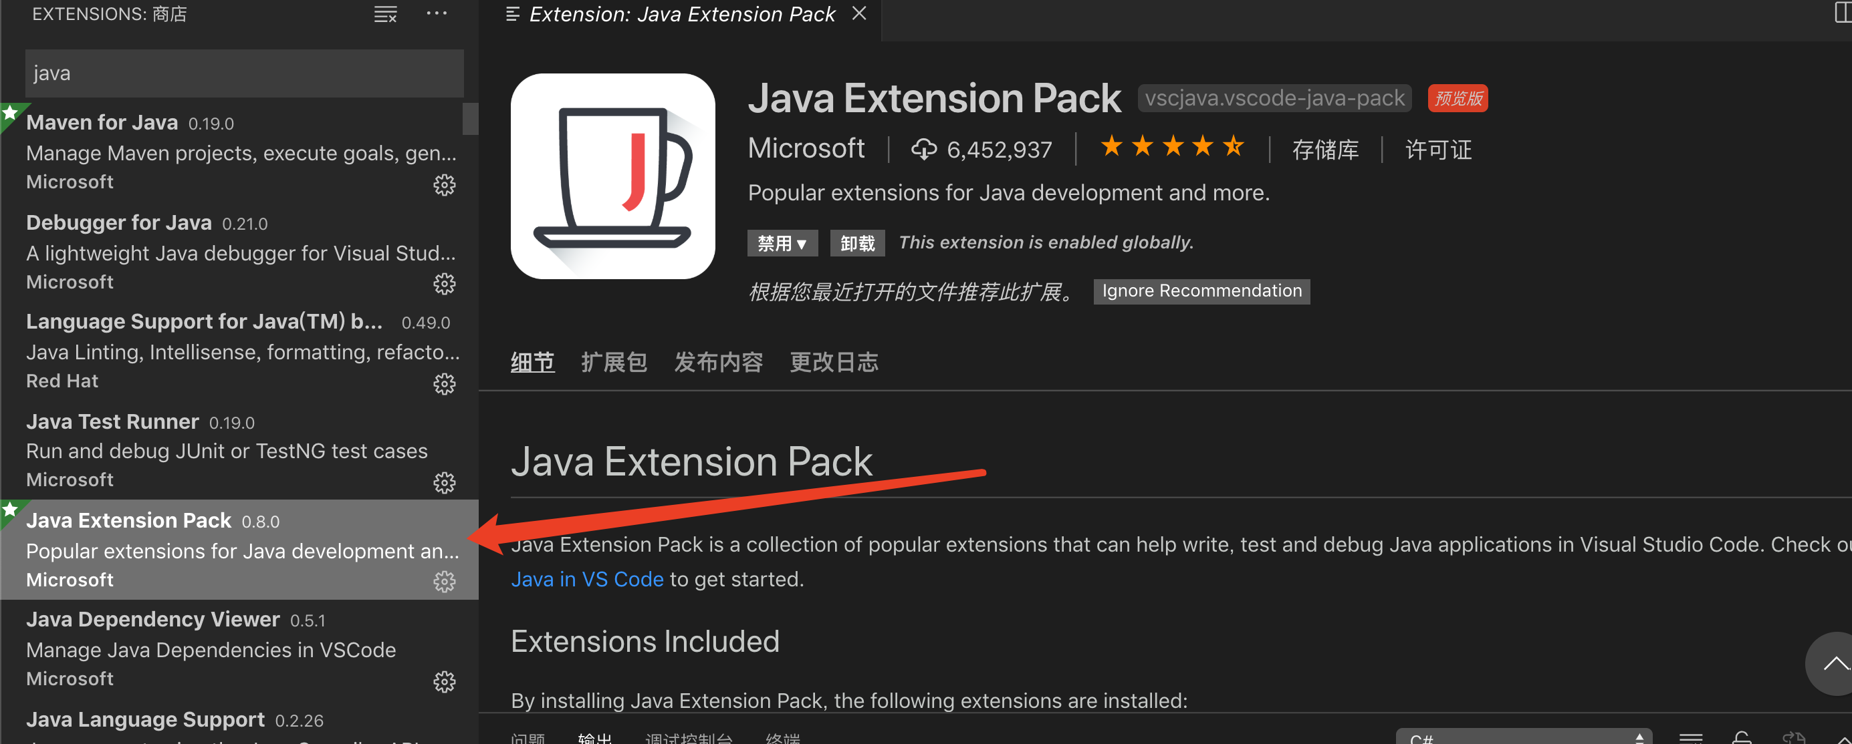
Java maven gradle
VS Code 插件配置
安装Java全家桶插件

Slide 7
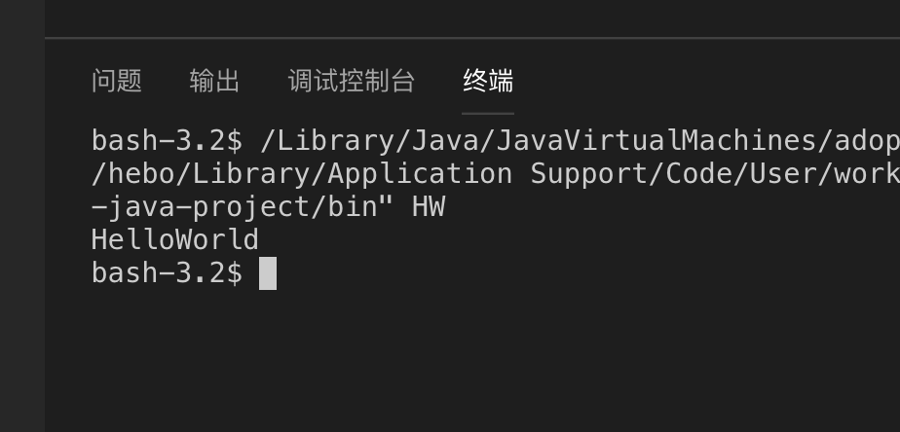
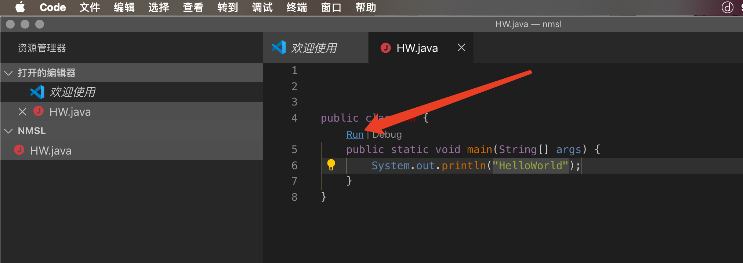
Java maven gradle
VS Code 插件配置
单java文件运行

Slide 8
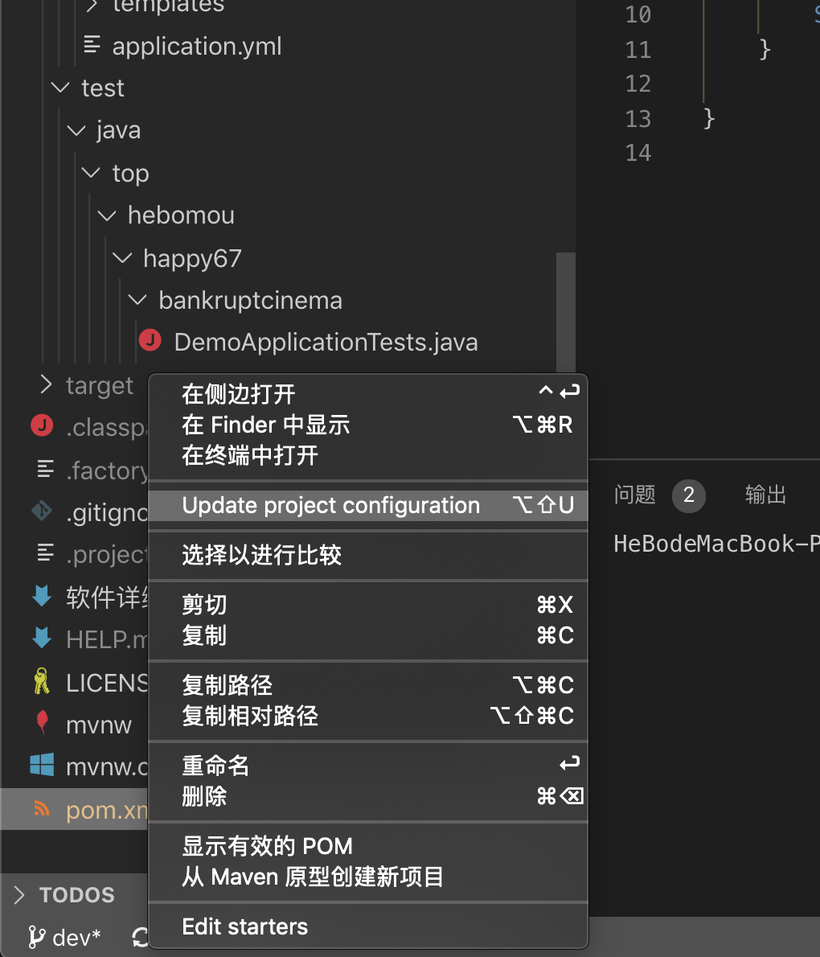
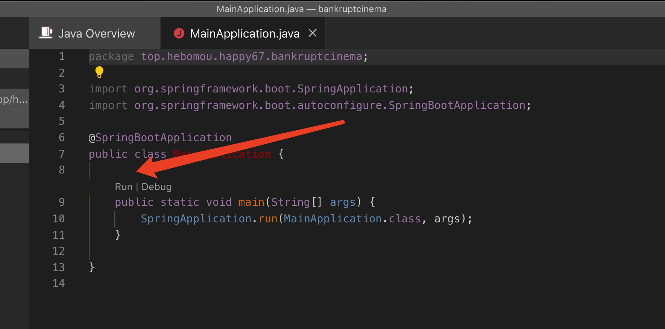
Java maven gradle
VS Code 插件配置
Maven项目运行

Slide 9
PART TWO
Springboot

Slide 10
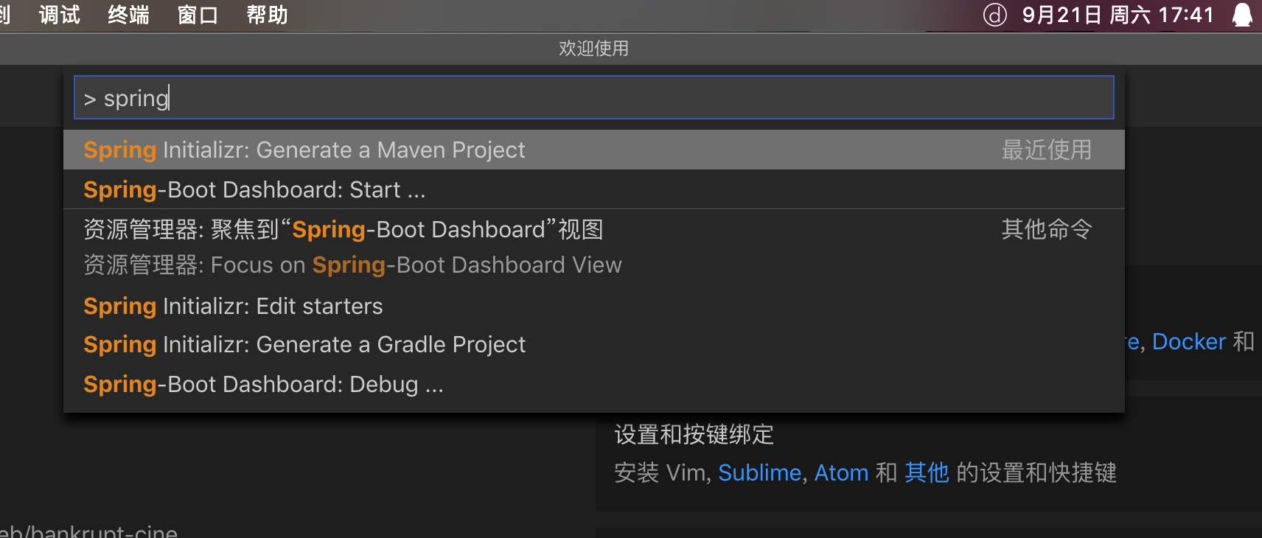
02
Springboot
Cmd + P 进入命令模式
Ctrl + P (Windows)
输入 > spring
自动弹出匹配项

Slide 11
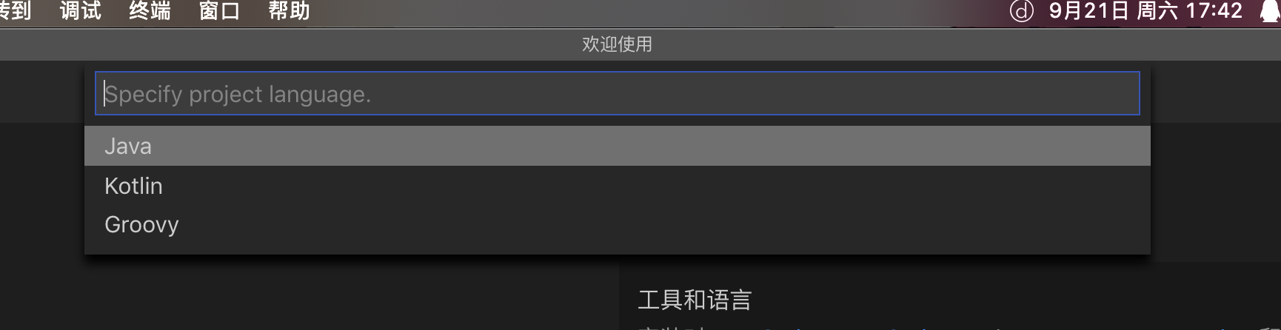
02
Springboot
根据提示建立Springboot项目

Slide 12
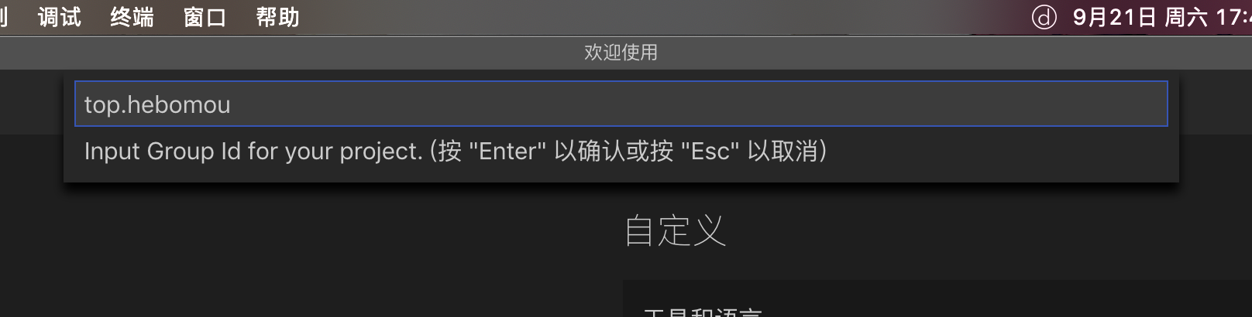
02
Springboot
根据提示建立Springboot项目

Slide 13
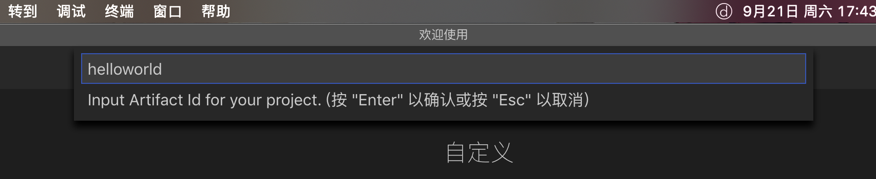
02
Springboot
根据提示建立Springboot项目

Slide 14
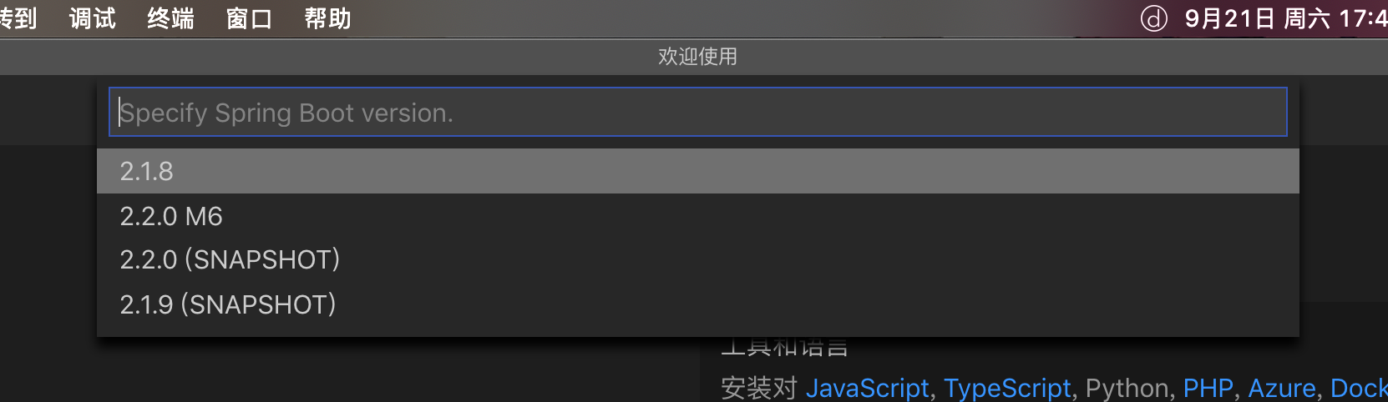
02
Springboot
根据提示建立Springboot项目

Slide 15
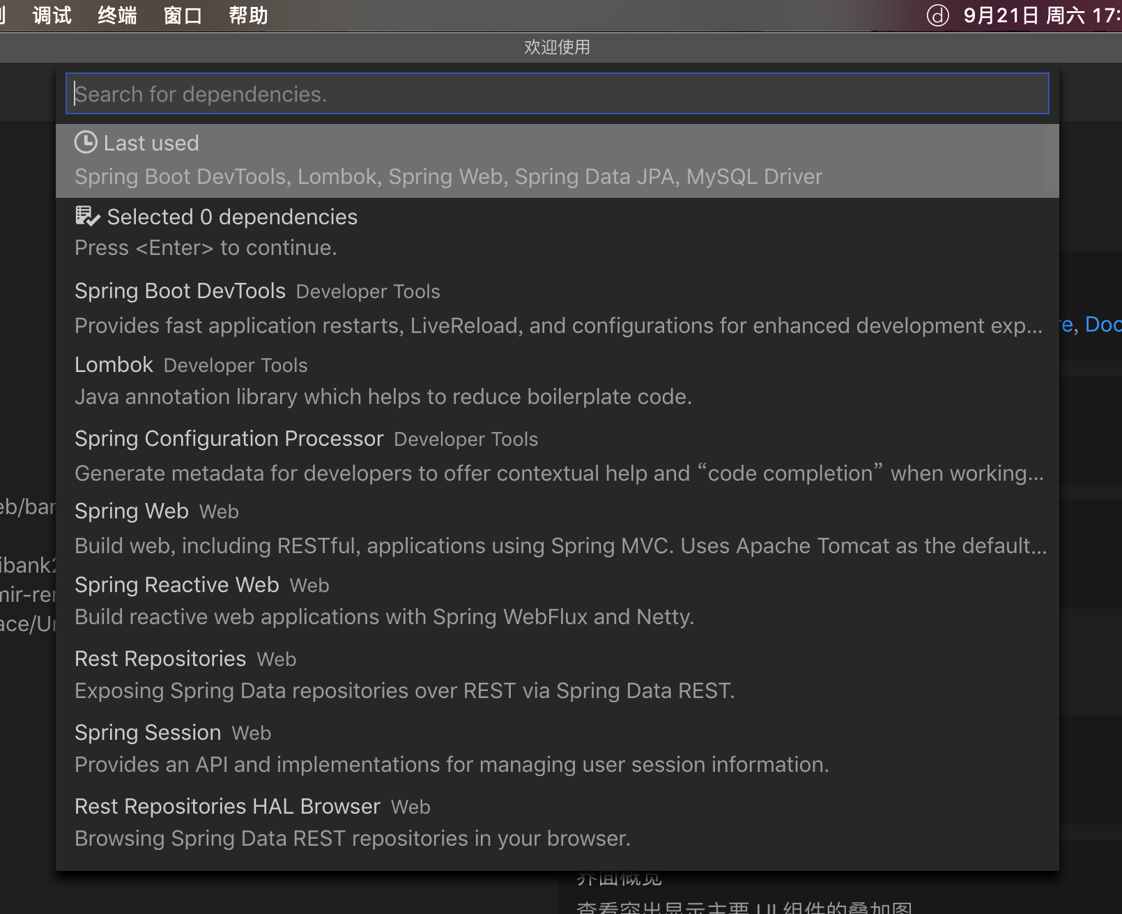
02
Springboot
根据提示建立Springboot项目

Slide 16
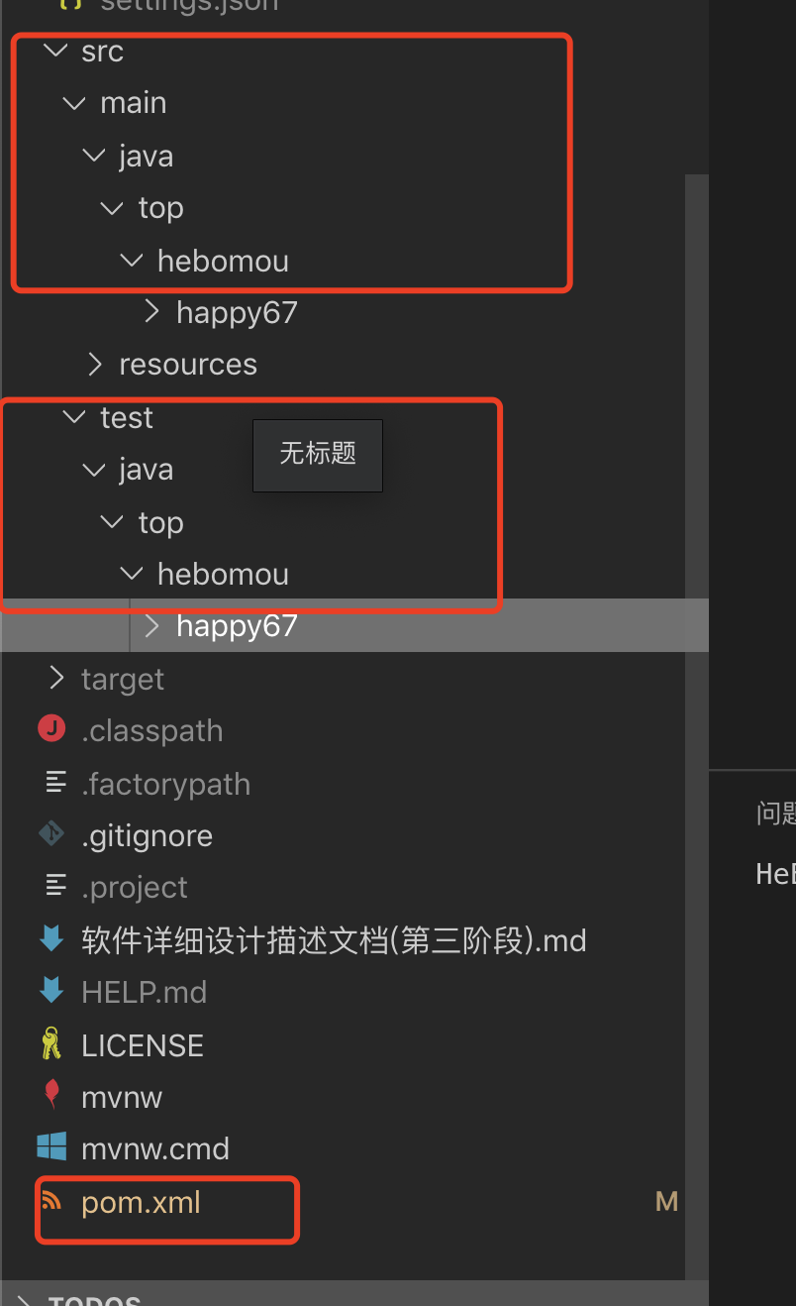
02
Springboot
Springboot项目建立成功

Slide 17
PART Three
Python c++

Slide 18
03
Python C++
直接配置Python与C++环境
Mac os
C++
似乎XCode自带，不需要配置
Python
使用Homebrew
brew install python
Windows
C++
下载MinGW，配置环境变量
Python
官网安装包直接安装

Slide 19
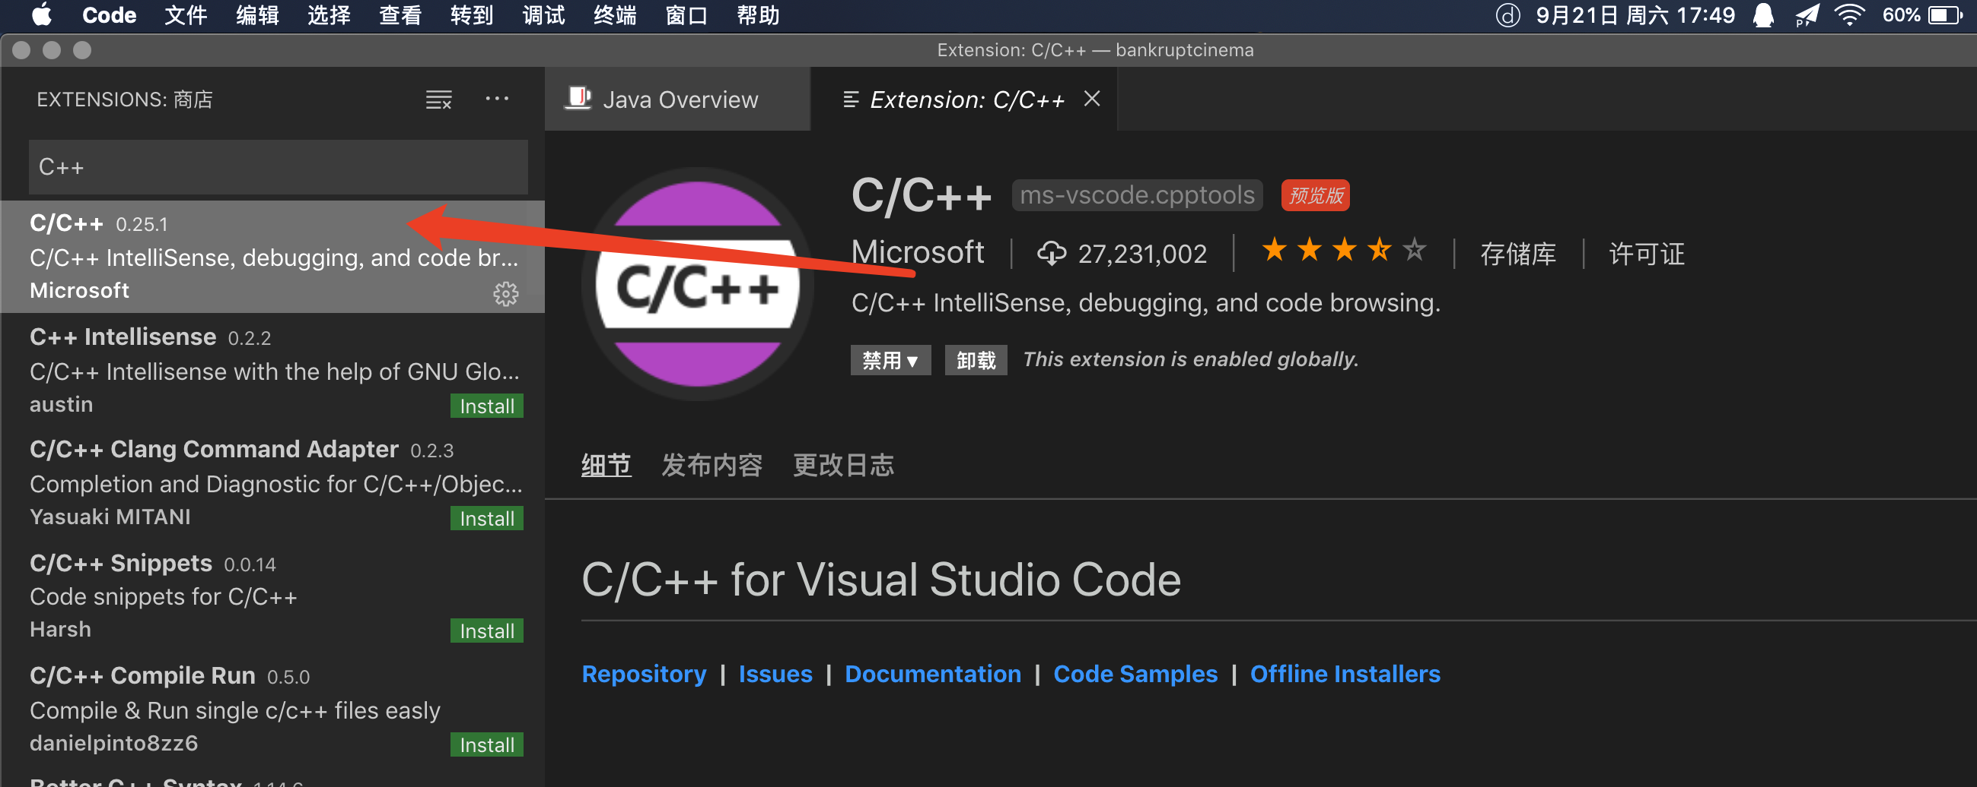
03
Python C++
VS Code 插件安装

Slide 20
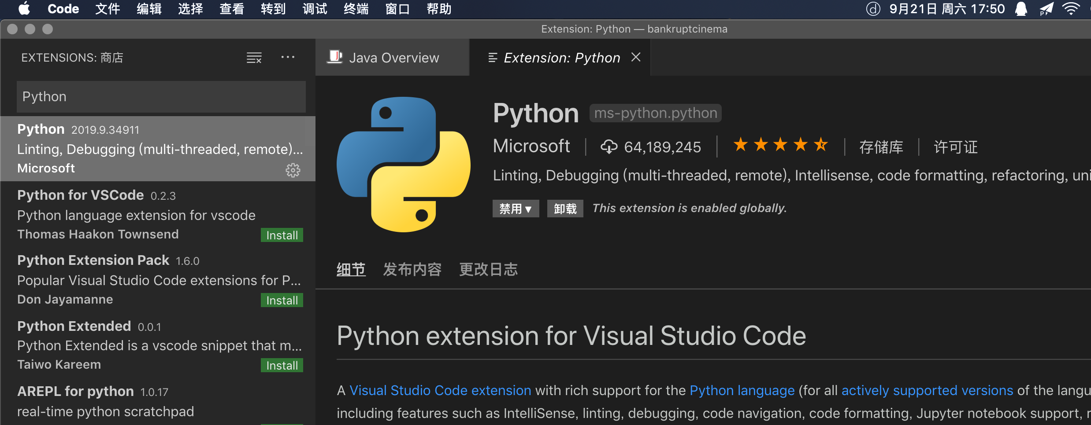
03
Python C++
VS Code 插件安装

Slide 21
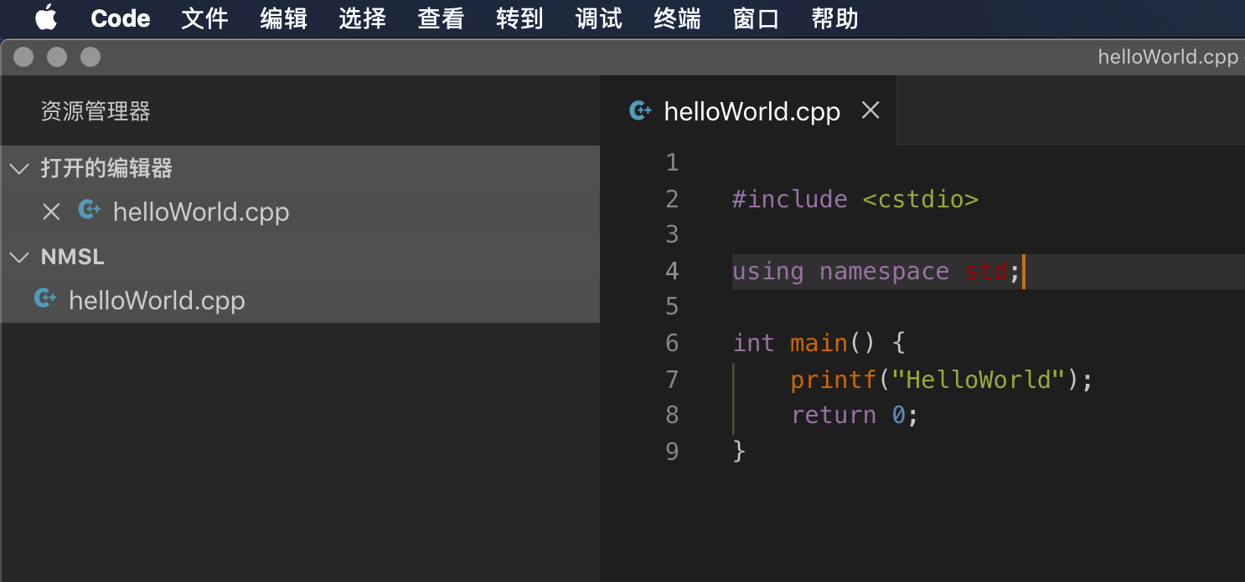
03
Python C++
按f5运行

Slide 22
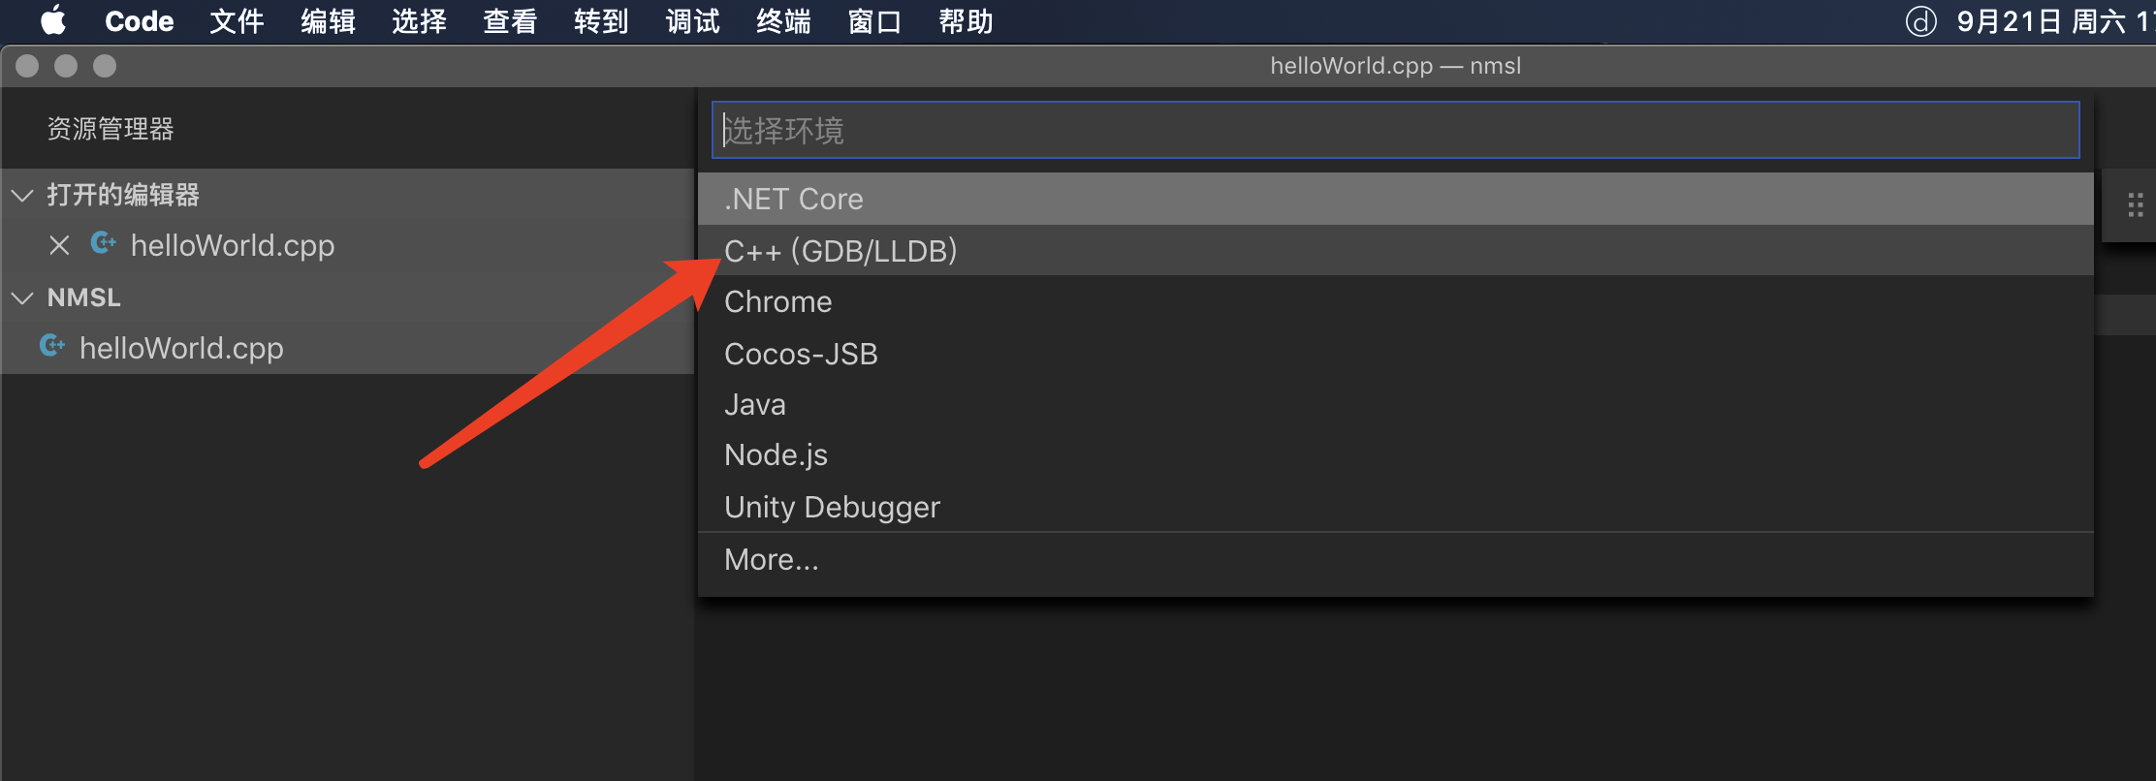
03
Python C++

Slide 23
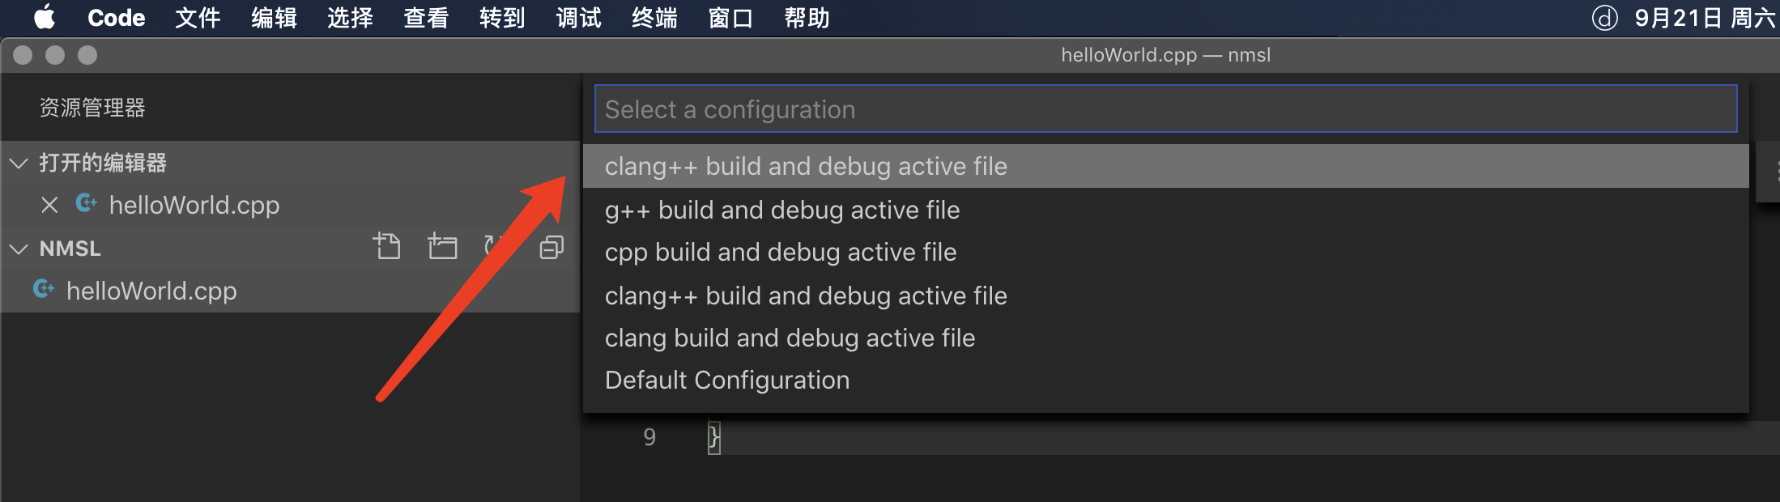
03
Python C++
随便选一个

Slide 24
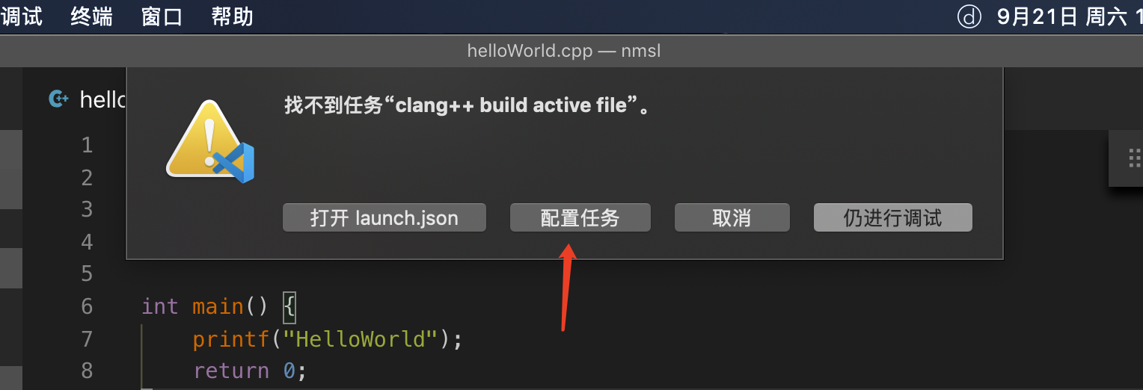
03
Python C++
F5 运行

Slide 25
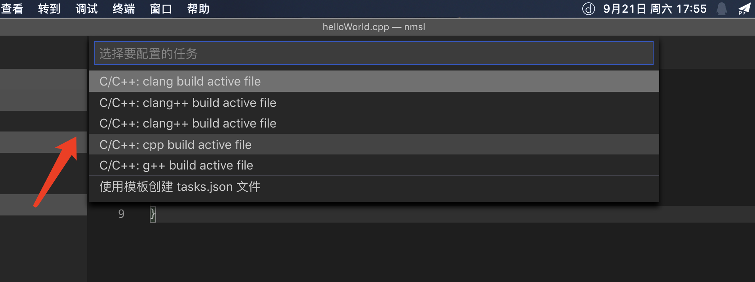
03
Python C++
随便选一个

Slide 26
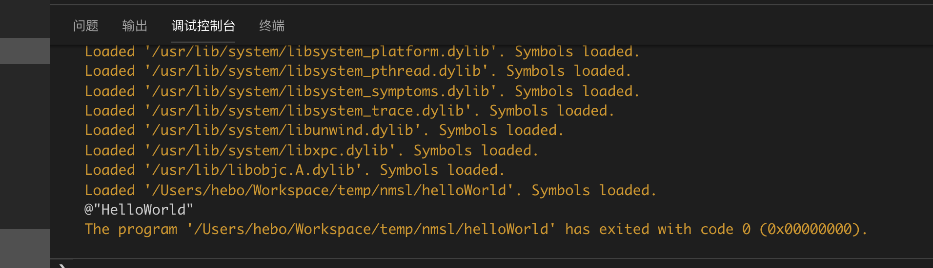
03
Python C++

Slide 27
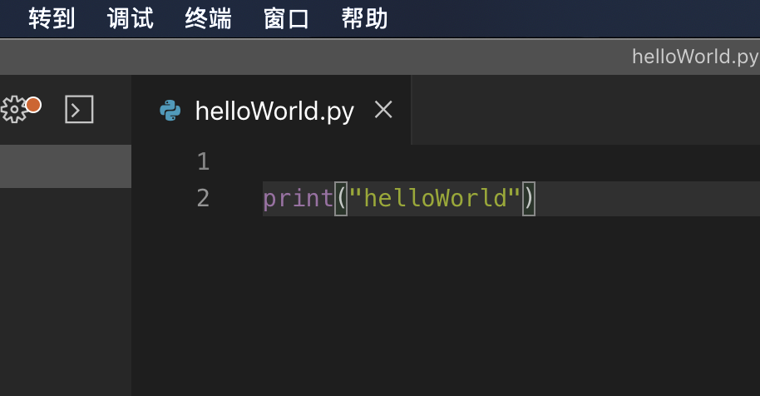
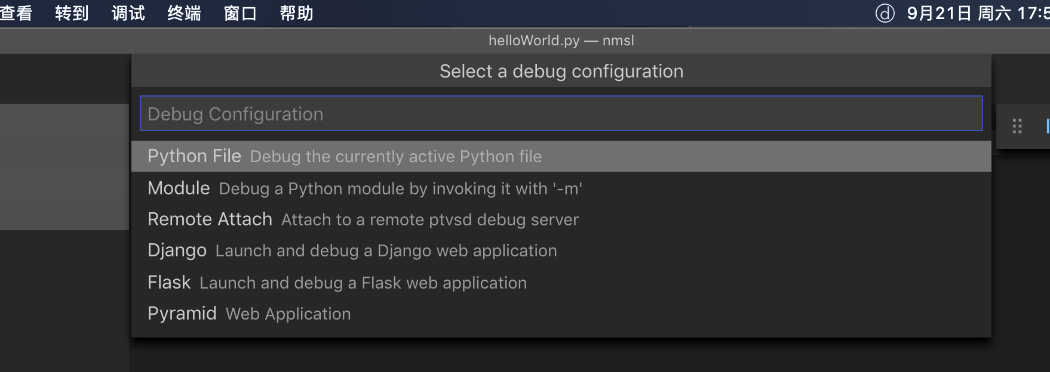
03
Python C++

Slide 28
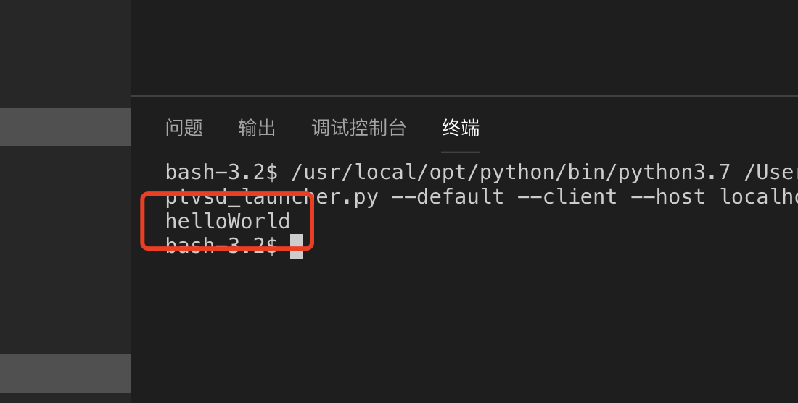
03
Python C++

Slide 29
PART FOUR
炒股

Slide 30
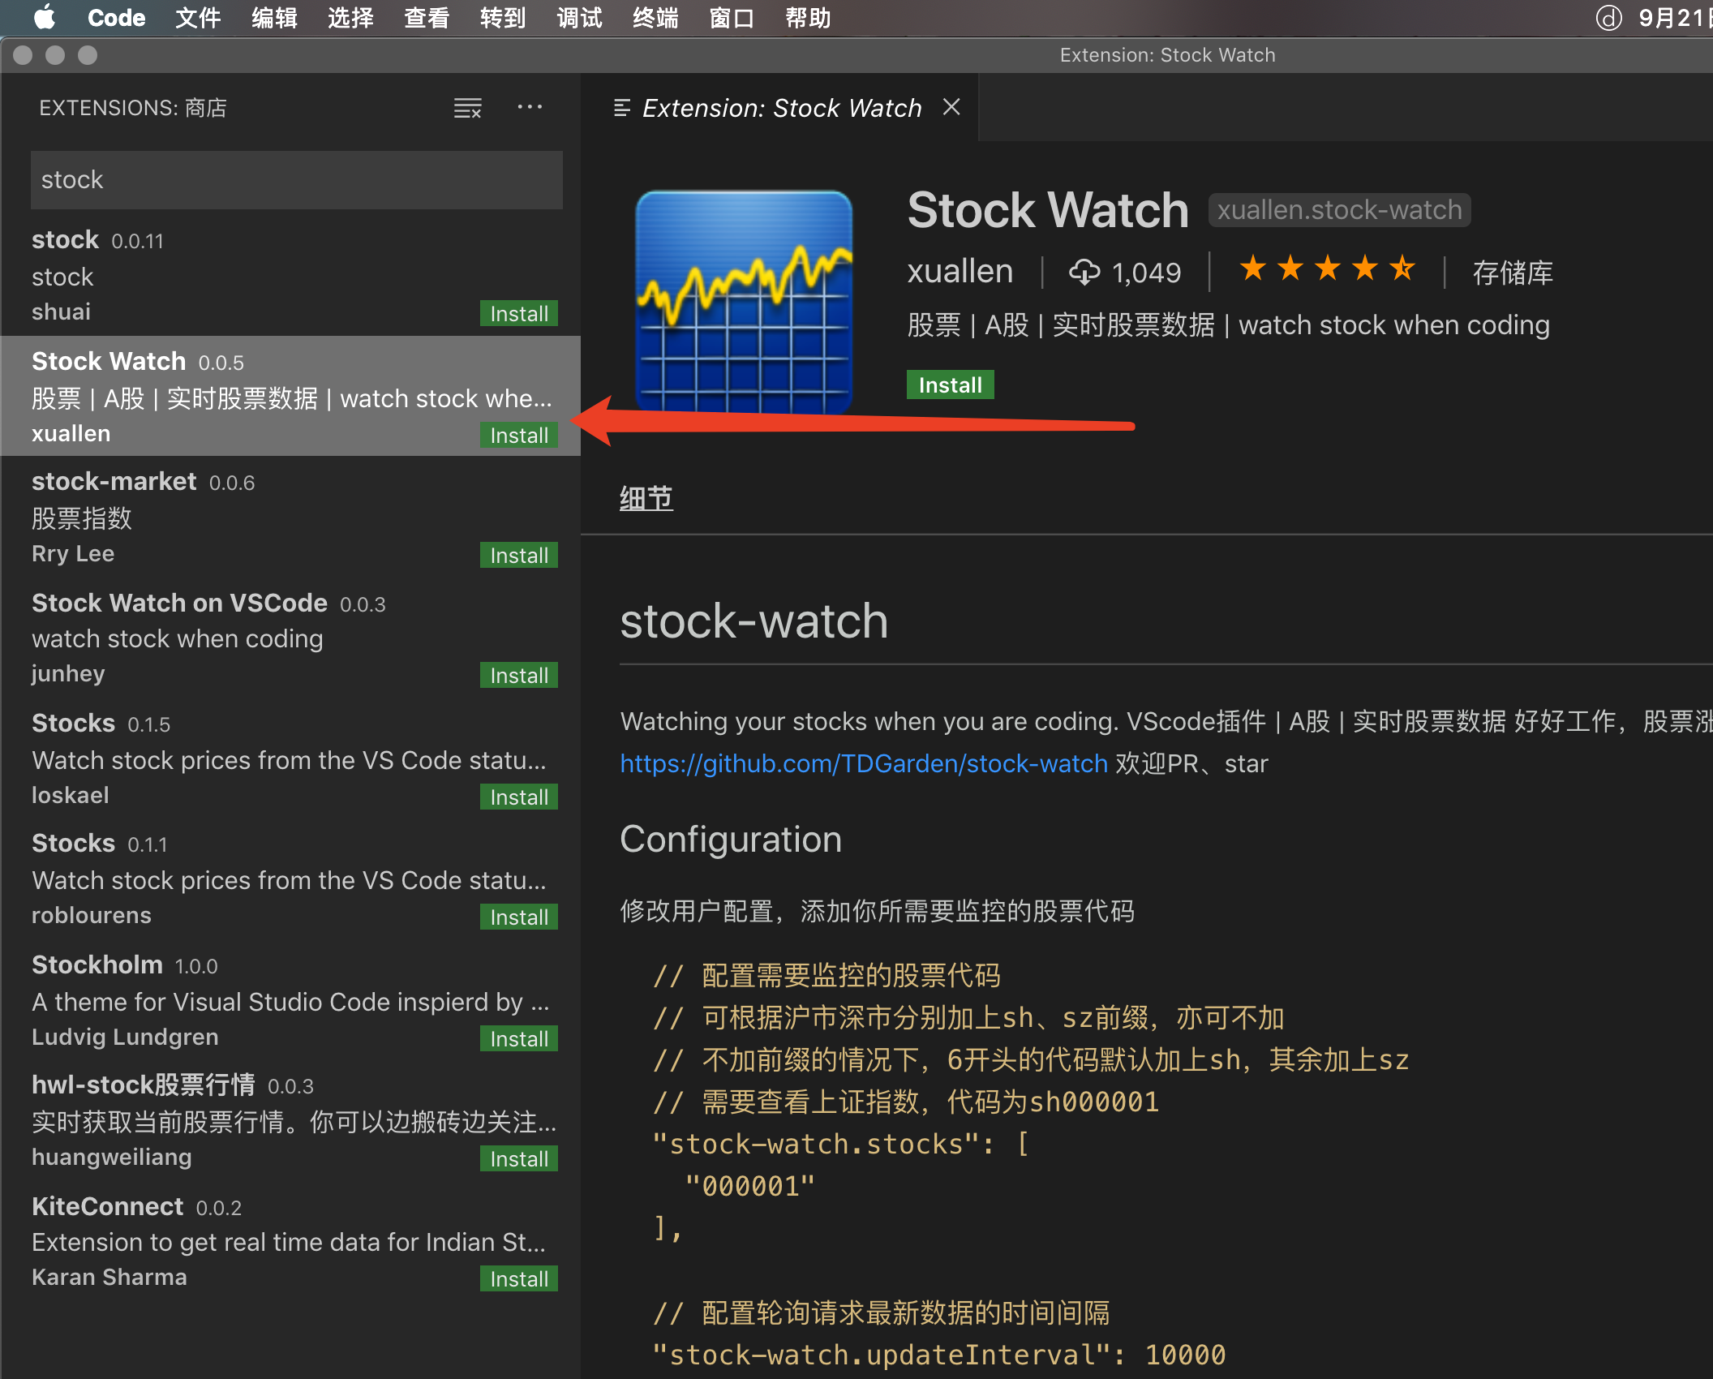
04
炒股

Slide 31

04
炒股
惊奇的发现
左下角底栏

Slide 32
PART FIVE
网易云音乐

Slide 33
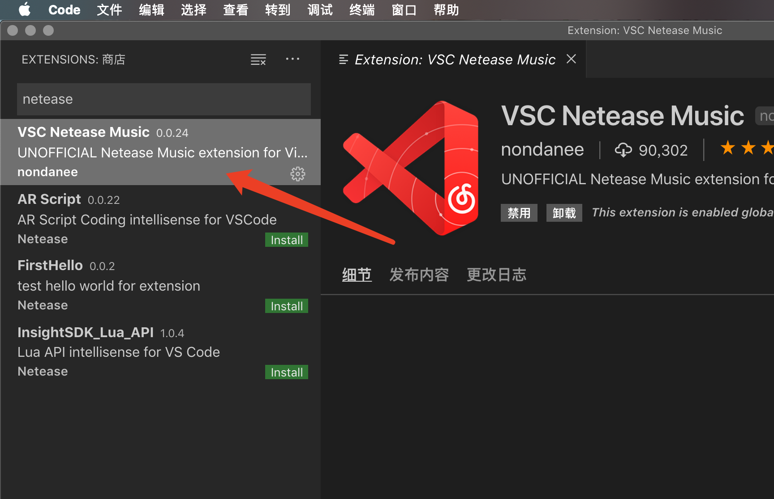
05
网易云音乐

Slide 34
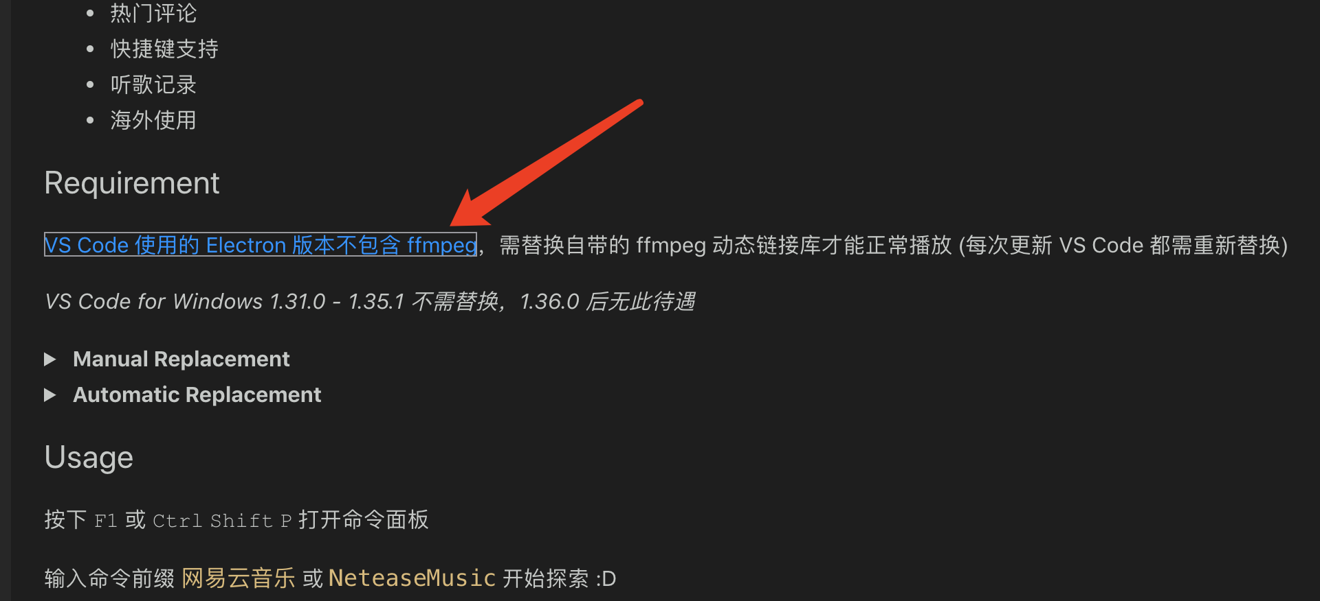

05
网易云音乐
跟随指引替换vscode的Electron版本

Slide 35
05
网易云音乐
Cmd + P 调出命令模式
> netease
自动提示相关操作
后续自行探索

Slide 36
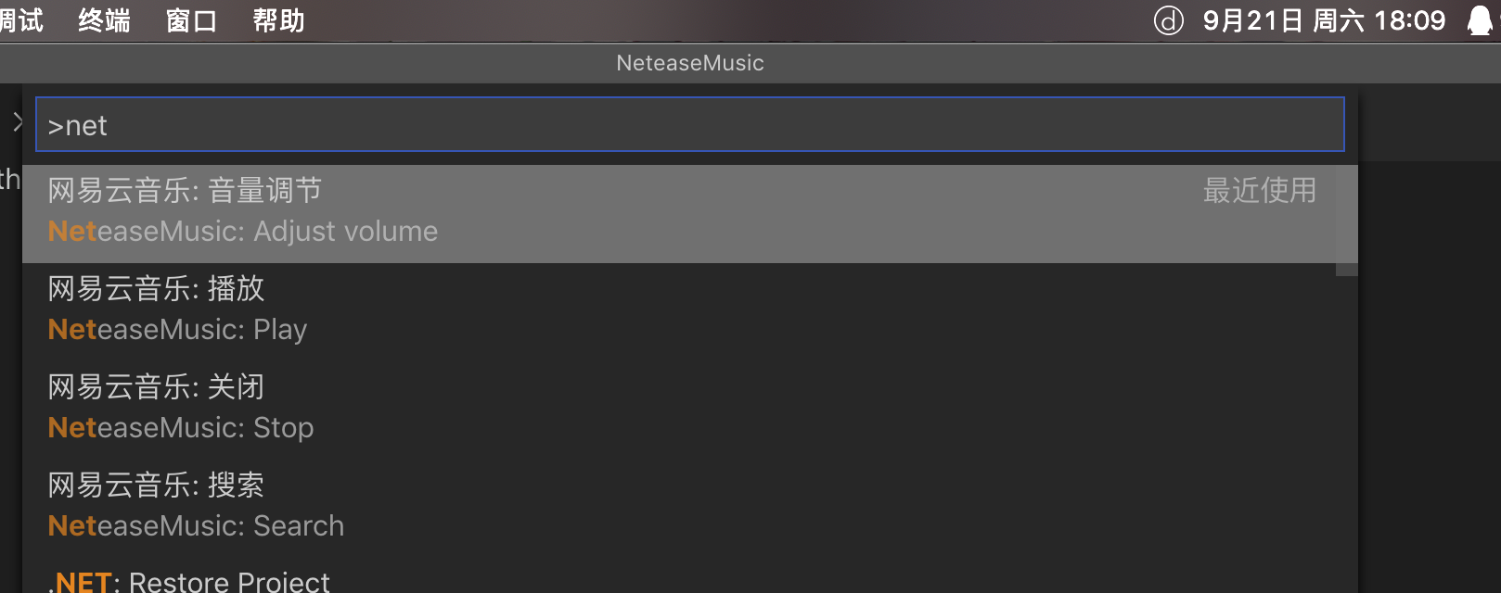
05
网易云音乐

Slide 37
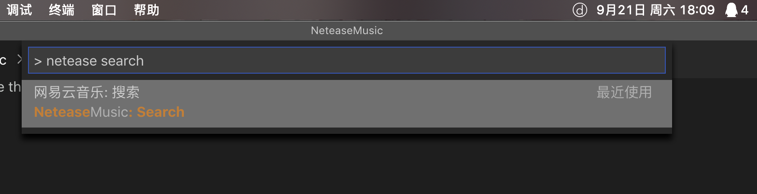
05
网易云音乐

Slide 38
插播广告
不要去网易
来腾讯

Slide 39
PART SIX
看小说

Slide 40
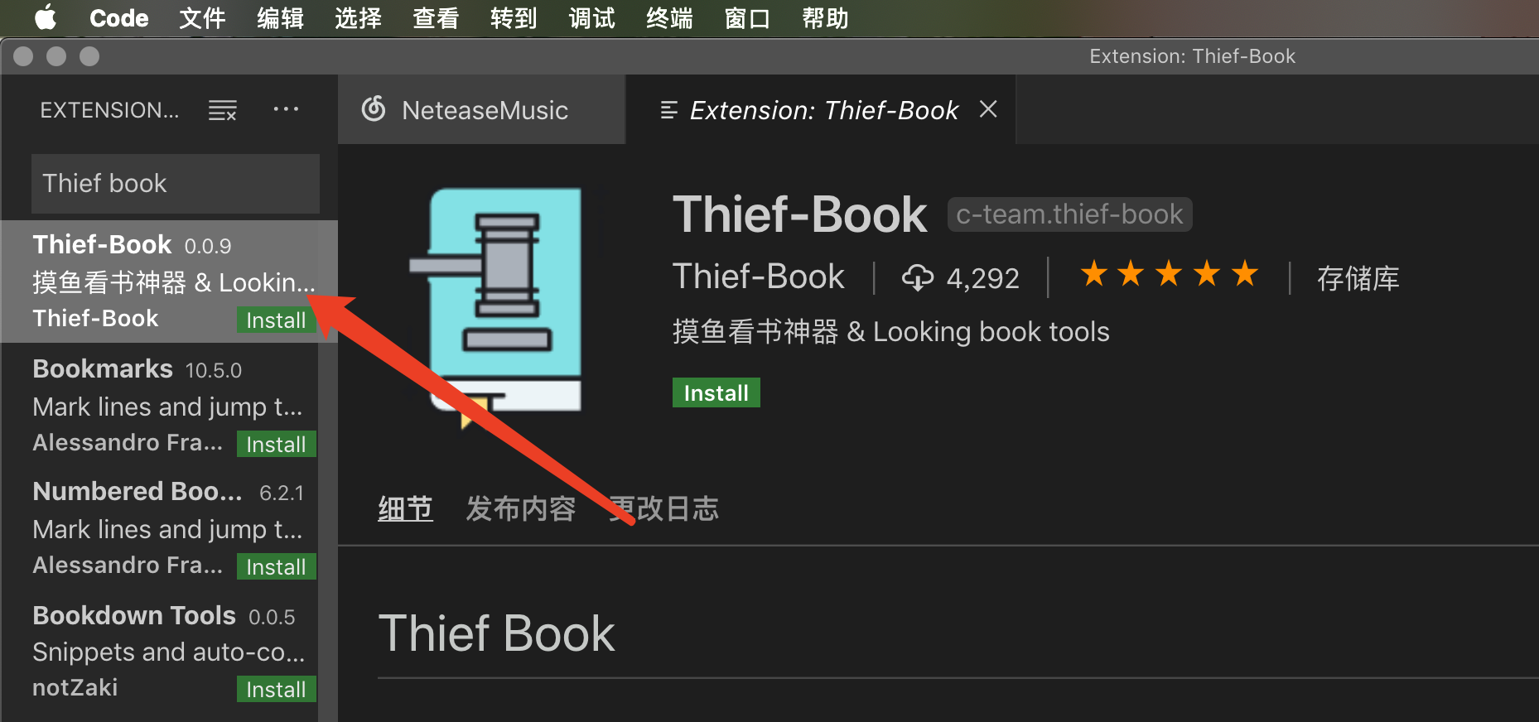
06
看小说

Slide 41
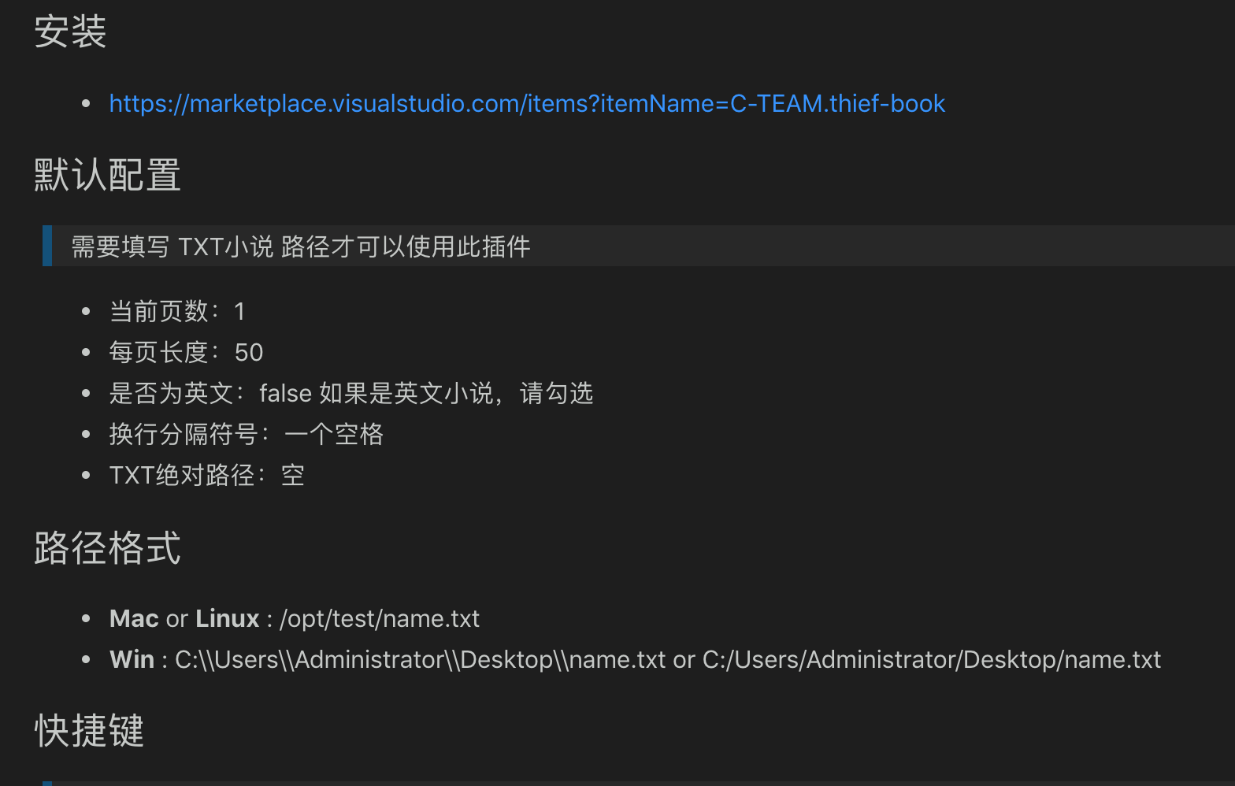
06
看小说
顾名思义
我不说了，想玩自己去看

Slide 42
PART SEVEN
Dotnet

Slide 43
07
Dotnet
国内Dotnet似乎还不太流行
但很有前景，微软声称比Java牛逼
微软亲儿子、跨平台
Unity、Dotnet core、Dotnet framework

Slide 44
07
Dotnet c#
Dotnet环境配置
Mac os
Mono可以作为跨平台Runtime
brew install mono
官网下载并安装Dotnet core sdk
Windows
官网下载并安装Dotnet framework

Slide 45
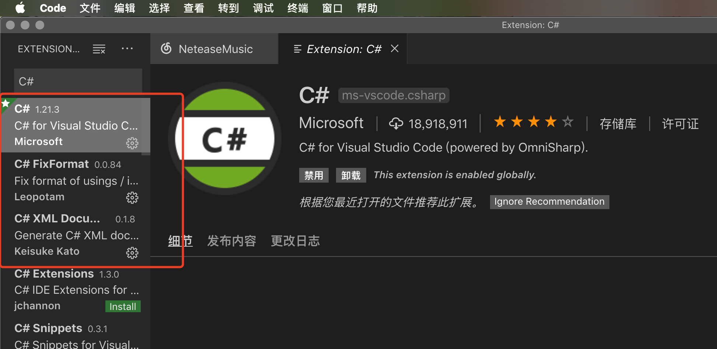
07
Dotnet c#
VS Code 插件

Slide 46
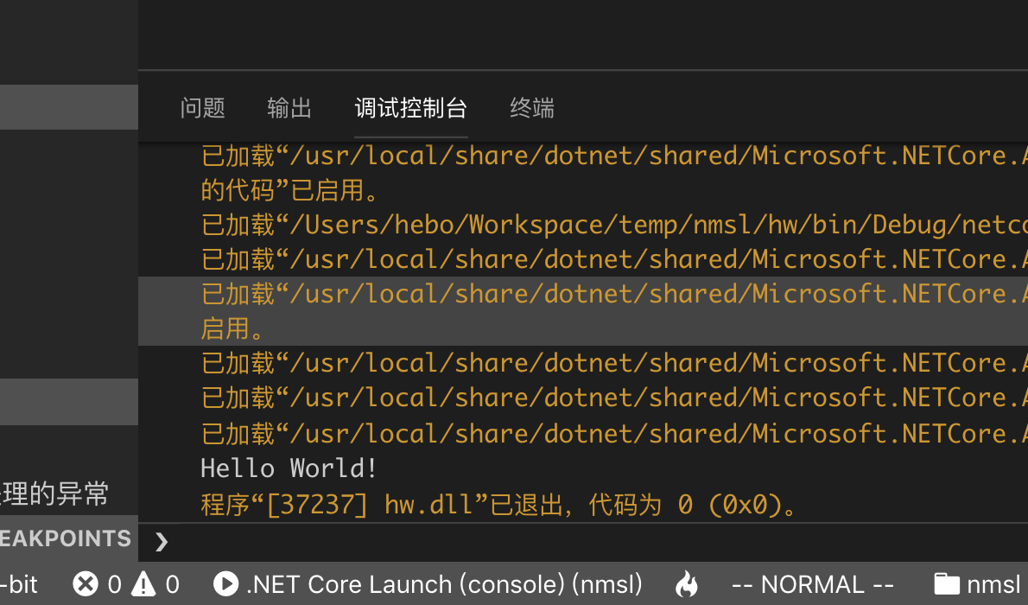
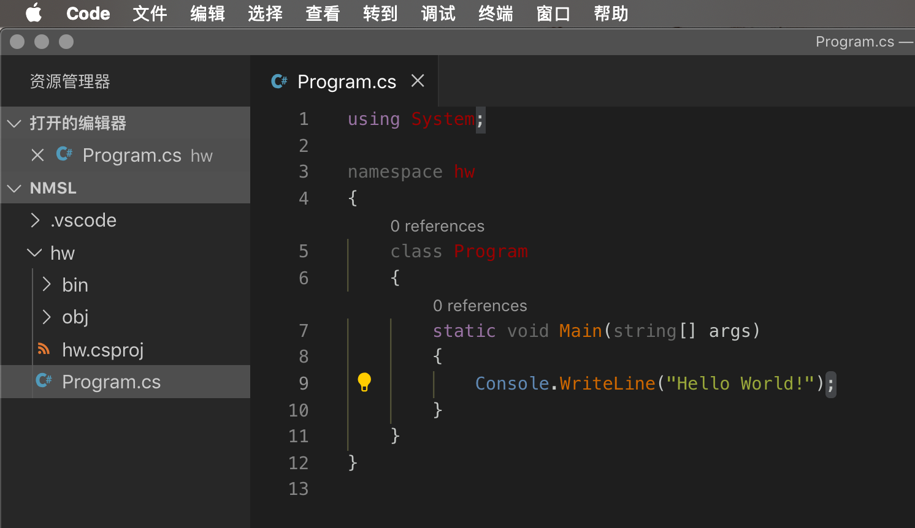
07
Dotnet c#
建立控制台HelloWorld项目（后端）
Ctrl + ~ 呼出终端
dotnet new console -o hw
dotnet restore
F5 运行

Slide 47
07
Dotnet c#
F5 运行结果

Slide 48
07
Dotnet c#
同理Web项目均类似

Slide 49
结论
VSC大法好
微软牛逼（但是不要去加隔壁微软俱乐部）
dotnet core天下第一（我乱说的）

Slide 50
谢谢大家！
欢迎加入
腾讯俱乐部
加群取ppt答疑
提问拿鹅厂礼品

